Slide 1

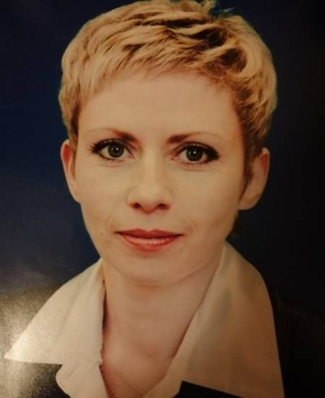
Муниципальное бюджетное учреждение дополнительного образования
«Центр психолого–педагогической, медицинской и социальной помощи»
МБУ ДО ППМС-центр
Нижегородская обл., г. Дзержинск, ул. Гастелло, 5-А тел. 26-02-11
педагог-психолог
отдела экстренной психологической помощи
«Кризисная служба»
Головчанская Лариса Анатольевна

Slide 2
Задачи
Цель
Создание благоприятных психолого-педагогических условий для профилактики деструктивного поведения подростков
Реализовать систему развивающих занятий по профилактике асоциального поведения (девиантного, деликвентного) несовершеннолетних.
Оказывать экстренную психологическую помощь подросткам в переживании актуальных конфликтов и иных психотравмирующих ситуаций; предотвращение суицидальных действий в молодежной среде.
Сопровождать несовершеннолетних в ходе суда и следствия, участвовать в работе КДНиЗП.
Расширять психолого-педагогическую компетентность педагогов и родителей по вопросам профилактики агрессивных проявлений подростков, обучению способам бесконфликтного конструктивного взаимодействия.

Slide 3
Этапы работы
Подготовительный Этап ( сентябрь-октябрь) | Основной Этап (ноябрь-апрель) | Аналитический Этап ( май)
Проведение диагностики Разработка модуля: «Обходим острые углы» (программа «Право быть! Я и другие») Разработка программы «На перепутье» Определение содержания совместной деятельности всех участников образовательного процесса | Реализация Технологии: Развивающие занятия с подростками Консультирование подростков в Чате Сопровождение несовершеннолетних в КДН и ЗП, в ходе суда и следствия Совместные мероприятия с педагогами, родителями и представителями системы профилактики | Анализ результативности Вторичная диагностика Выводы по результатам диагностики Перспективы работы в данном направлении Получение обратной связи от учреждений системы профилактики

Slide 4
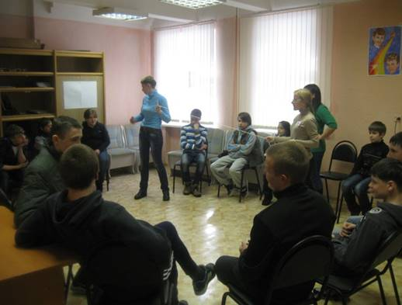
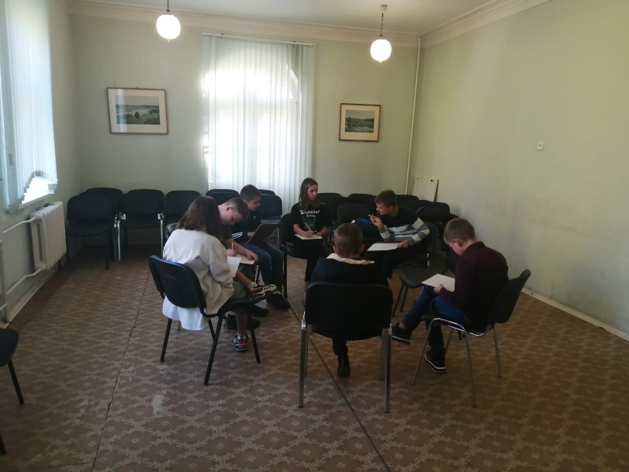
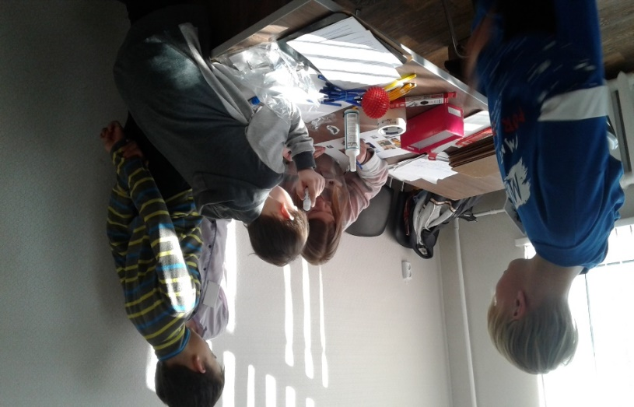
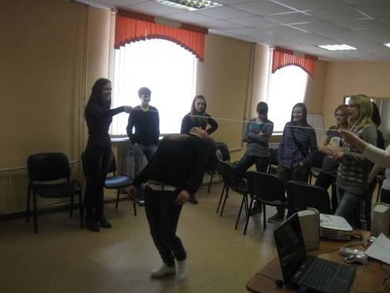
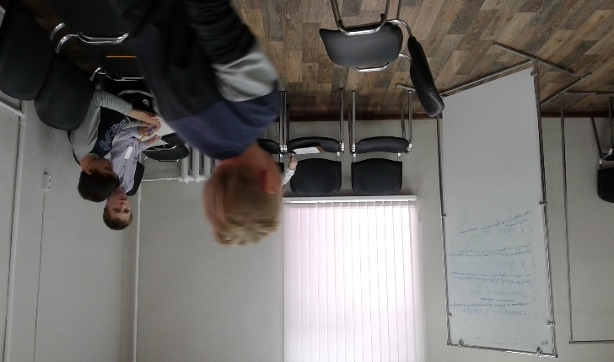
для несовершеннолетних с 15 до 17 лет, состоящих на различных видах учета
Развивающий этап
Программа «На перепутье»
социально-профилактической направленности

Slide 5
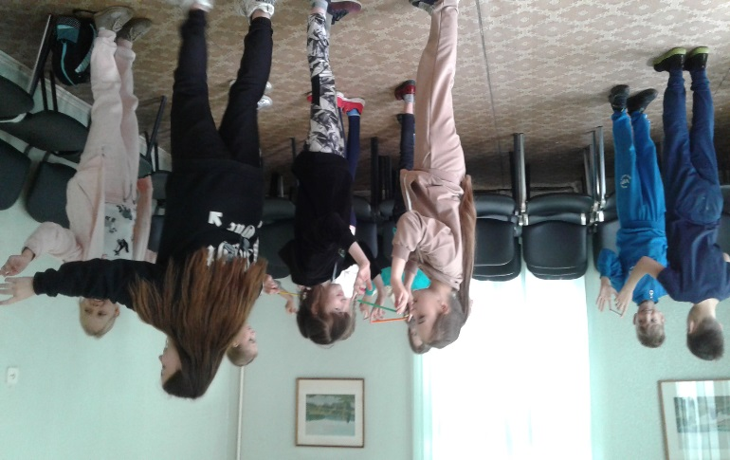
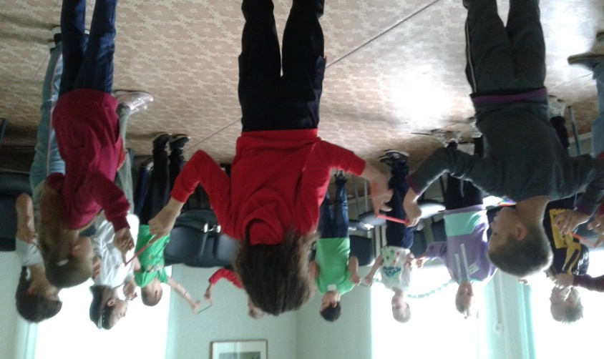
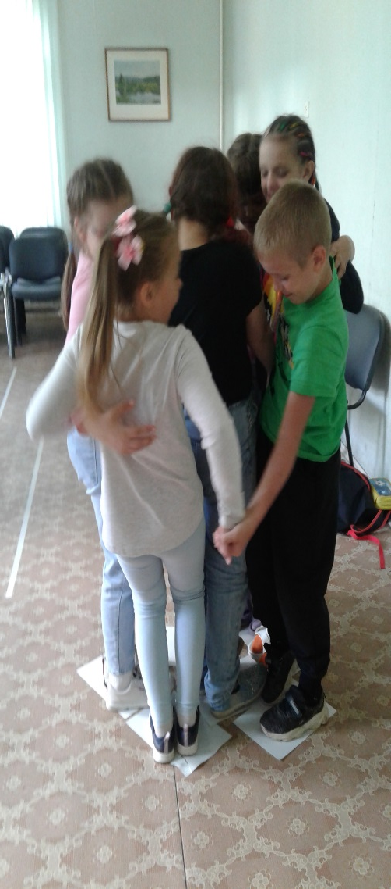
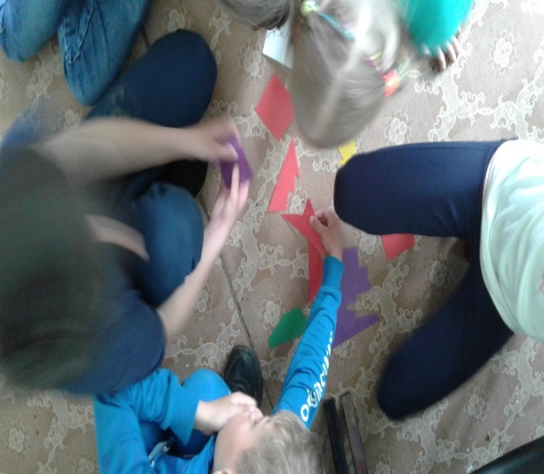
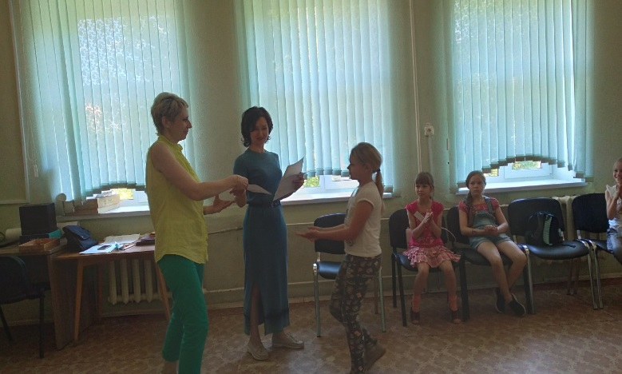
Реализация модуля «Обходим острые углы» для обучающихся 1-4 классов
Развивающий этап
Программа «Право быть! Я и другие!»

Slide 6
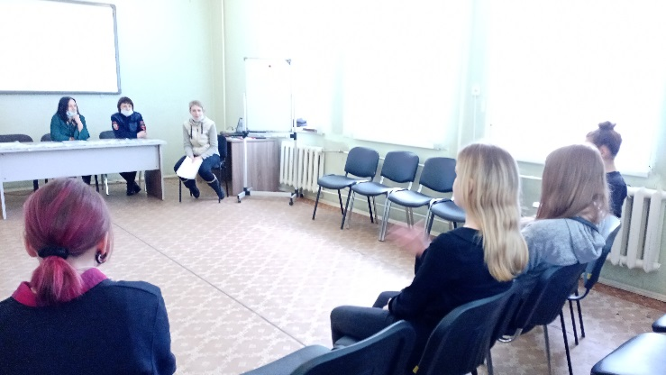
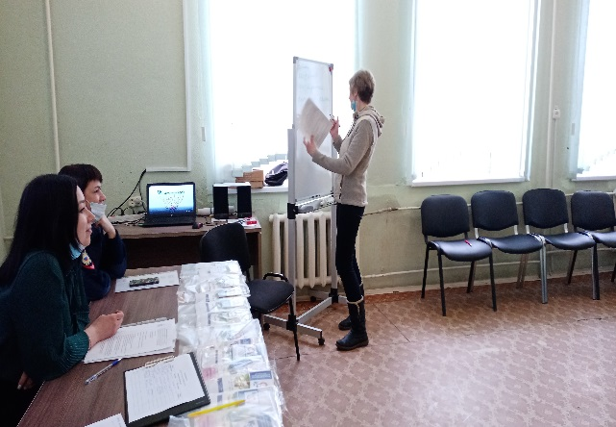
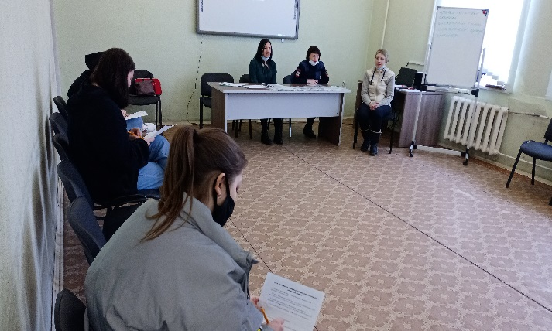
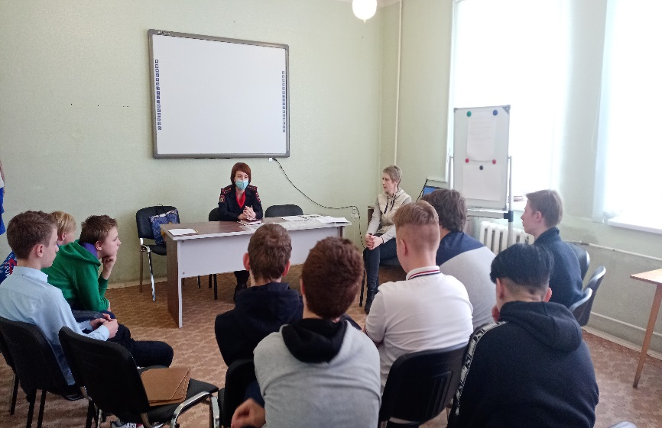
Развивающий этап
Тематические встречи с подростками, в рамках межведомственного взаимодействия

Slide 7
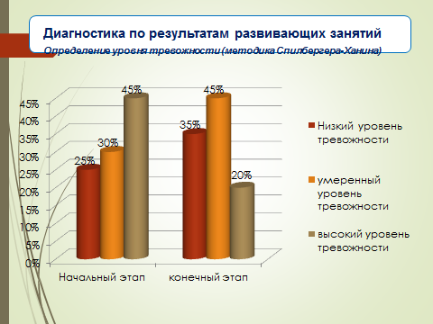

Slide 8
Тематика обращений:
Служба экстренной психологической помощи подросткам и молодежи в формате on-line переписки
(чат для подростков "Твоя территория")
Время работы Чата с 15.00 дня до 22.00 вечера, ежедневно
через портал ТВОЯТЕРРИТОРИЯ.ОНЛАЙН
2022 год:
Насилие
Суицидальная готовность
Конфликты с близкими
Половое самоопределение
Адаптация
Всего: 3.652 обращений
Из них в возрасте:
от 11-14 лет -10,9%;
от 15-18 лет- 32,3%;
от 19-23 лет-15,1%.
2021 год:
Утрата
Насилие
Суицидальная готовность
Зависимости
Конфликты с близкими
Изоляция
Всего: 2.288 обращений

Slide 9
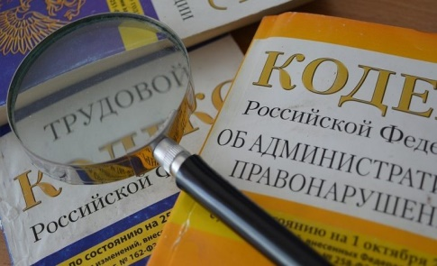
Направления деятельности службы в офлайн режиме:
Осуществление представительства на допросах несовершеннолетних в ходе следствия, суда (по запросу правоохранительных органов):
в 2022 г. осуществлено 69 выходов в рамках сопровождения суда и следствия;
Участие на постоянной основе в заседаниях КДН и ЗП: принято участие в 50 заседаниях КДНиЗП;
в рамках межведомственного взаимодействия проведена работа:
по направлению отдела опеки - 10 обращений (35 консультаций);
по направлению КДНиЗП – 9 обращений (47 консультаций);
по направлению УМВД – 6 обращений (25 консультаций);
перенаправлены к специалистам НД – 6 несовершеннолетних и их законных представителей.

Slide 10
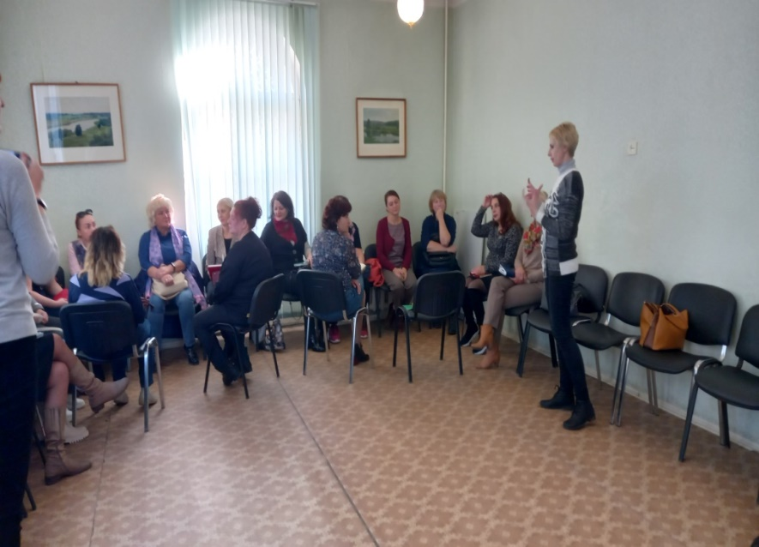
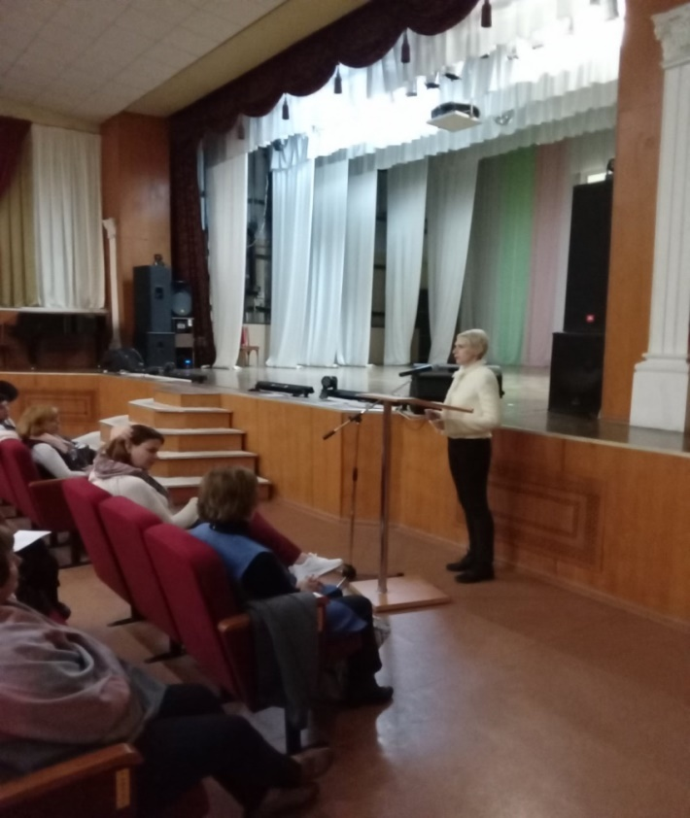
Просветительская работа с педагогами и родителями
Консультации
Семинары-практикумы
Информационные семинары
Выступления на «круглых столах»
Методическое направление
Выступления:
на инструктивно-методических совещаниях и
городских методических объединениях педагогов-психологов ОО

Slide 11
Выводы:
Психолого-педагогическая технология профилактики деструктивного поведения подростков через разные виды деятельности способствует:
расширению эмоционального опыта подростков;
формированию позитивного отношения к себе и окружающим;
формированию у подростков конструктивных навыков взаимодействия с окружающими;
повышению эффективности взаимодействия педагогов и родителей с детьми
Перспективы:
Увеличение количества обращений в чат детей и молодежи Нижегородской области;
Увеличение количества участников в профилактических модулях
Вовлечение в тематические встречи большего количества подростков, состоящих на различных видах учета

Slide 12
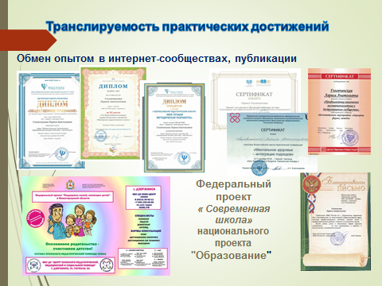
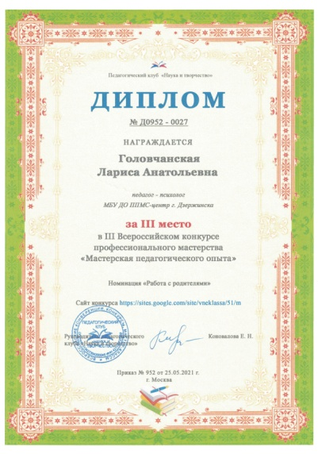
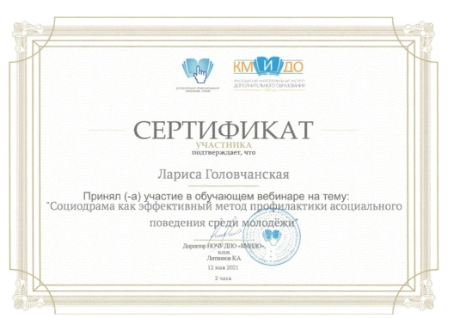


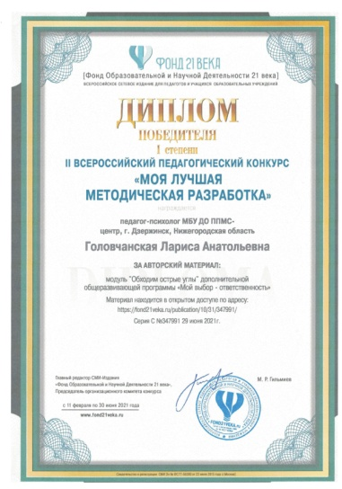
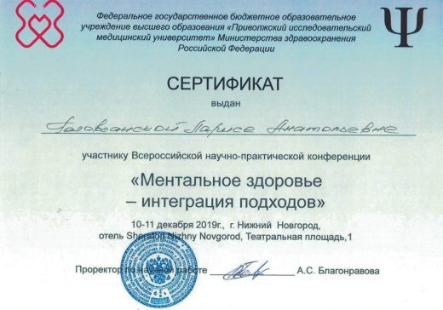


Транслируемость практических достижений
Обмен опытом в интернет-сообществах, публикации
  Федеральный проект
  « Современная школа»
  национального проекта
  "Образование"

